Slide 1

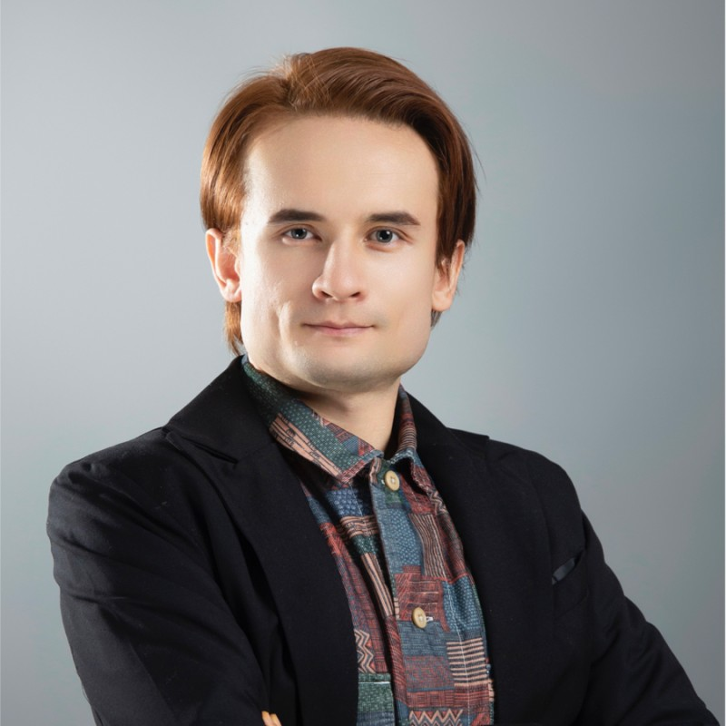
ES/Kibana 双MCP框架下的新一代Aiops实践
Luke
AI解决方案架构师
Newmind Technology/新智锦绣

Slide 2
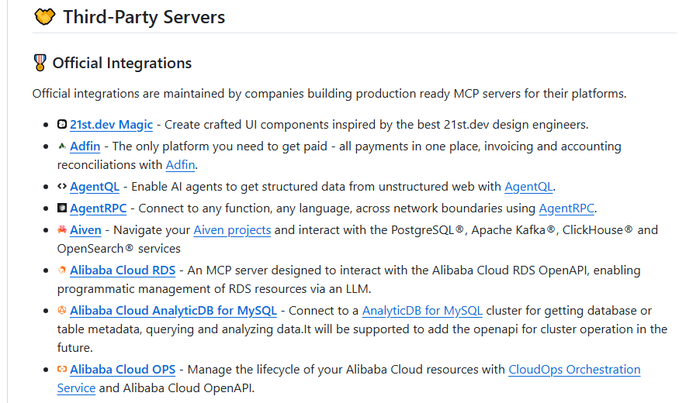
MCP 社区现状
官方Github

Slide 3
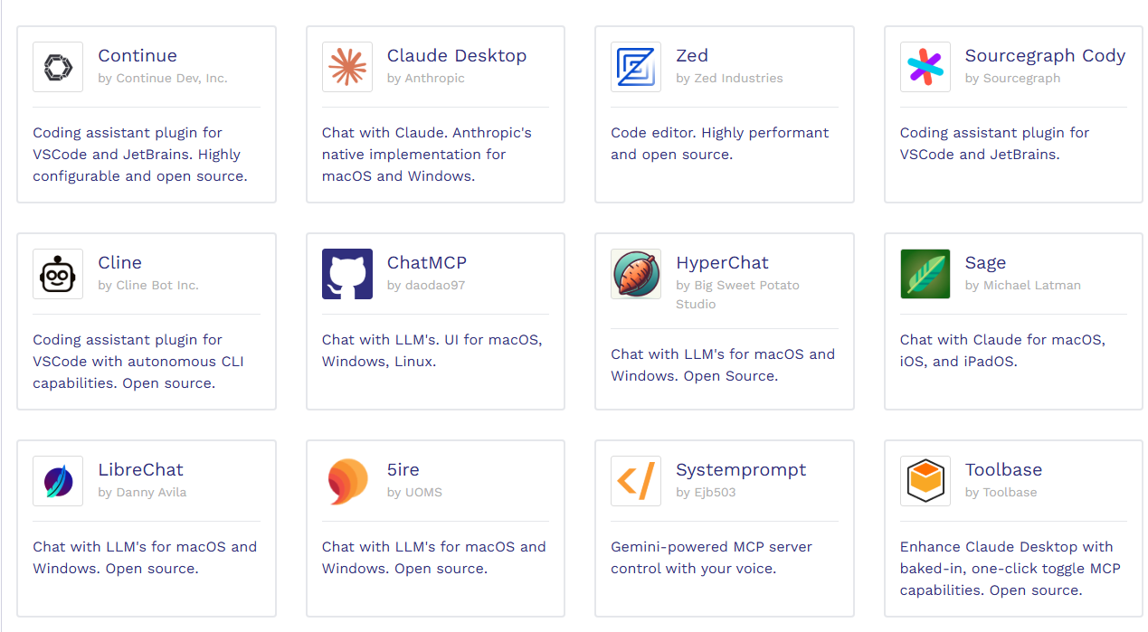
MCP 客户端
官方列表

